Slide 1
Fundamentos de Redes
Protocolo HTTP
Notes:
1

Slide 2
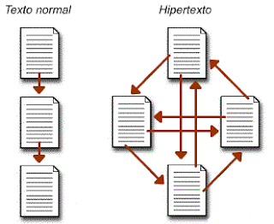
Protocolo HTTP
HTTP (Hypertext Transfer Protocol) é um protocolo que permite a obtenção de recursos de hipertexto (como documentos HTML) disponibilizados em um outro host.

Slide 3
Protocolo HTTP
O HTTP é o protocolo base de qualquer troca de dados na Web e um protocolo cliente-servidor;
A arquitetura do protocolo HTTP segue o modelo cliente x servidor;
Isto significa que as requisições são feitas por um aplicativo cliente (normalmente um browser) à um servidor que executa um software específico conhecido como WEB Server;
O servidor recebe uma requisição feita pelo cliente e devolve o documento hipertexto solicitado;

Slide 4
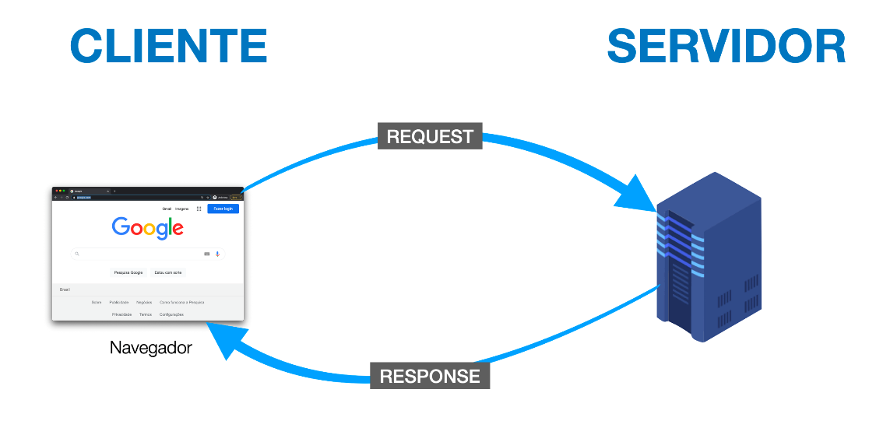
Protocolo HTTP
O HTTP é o protocolo base de qualquer troca de dados na Web e um protocolo cliente-servidor;
A arquitetura do protocolo HTTP segue o modelo cliente x servidor;
Isto significa que as requisições são feitas por um aplicativo cliente (normalmente um browser) à um servidor que executa um software específico conhecido como WEB Server;
O servidor recebe uma requisição feita pelo cliente e devolve o documento hipertexto solicitado;

Slide 5
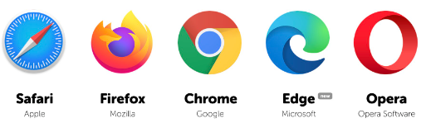



Protocolo HTTP
Clientes comuns:
Servidores comuns:

Slide 6
Protocolo HTTP
As requisições realizadas por um cliente HTTP seguem o formato de uma URL:
http://www.uol.com.br/esportes/jogos.html
http://minhaaplicao:8080/cadastro/usuarios
URL (Uniform Resource Locator) é o padrão utilizado para a identificação de um conteúdo qualquer único na Internet;
Uma URL pode identificar recursos estáticos ou dinâmicos;

Slide 7
Protocolo HTTP
Recursos estáticos são conteúdos armazenados no Web Server e são providos ao cliente sem nenhum tipo de processamento utilizado, como uma linguagem de programação
Já os conteúdos dinâmicos são conteúdos construídos no momento que a requisição é realizada;
Para a construção do conteúdo solicitado é necessário a utilização de uma linguagem de programação que irá processar e construir o conteúdo hipertexto solicitado;

Slide 8
Protocolo HTTP
O protocolo HTTP é stateless (sem estado);
Isto significa que cada requisição é realizada dentro de uma conexão TCP diferente;
As conexões realizadas não mantém nenhuma relação entre si sendo cada requisição independente;
Não há armazenamento de informações de estado entre requisições;
O servidor não mantém informações sobre as ações anteriores do cliente;
A comunicação é mais simples e leve, pois não há necessidade de manter uma conexão contínua entre o cliente e o servidor o que traz maior velocidade na comunicação;

Slide 9
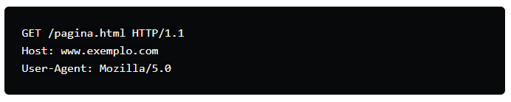
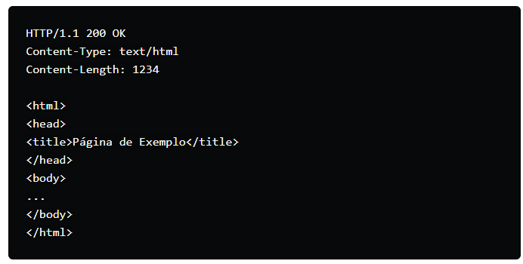
Protocolo HTTP
Exemplo de uma requisição:
Exemplo de uma resposta:

Slide 10
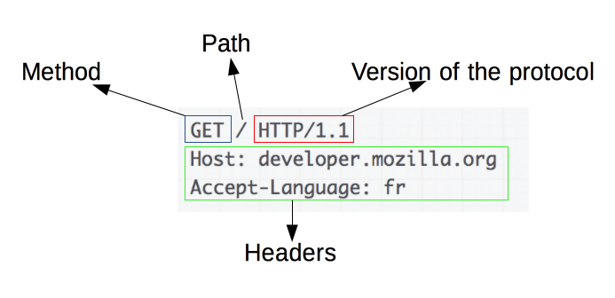
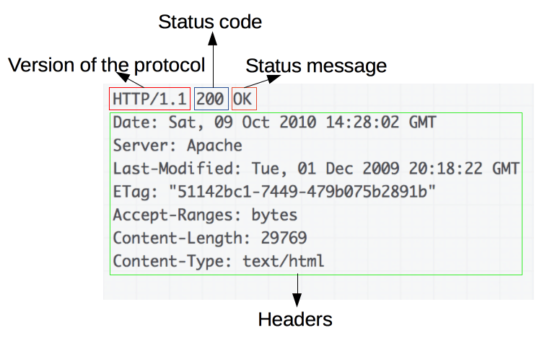
Protocolo HTTP
https://developer.mozilla.org/en-US/docs/Web/HTTP/Headers

Slide 11
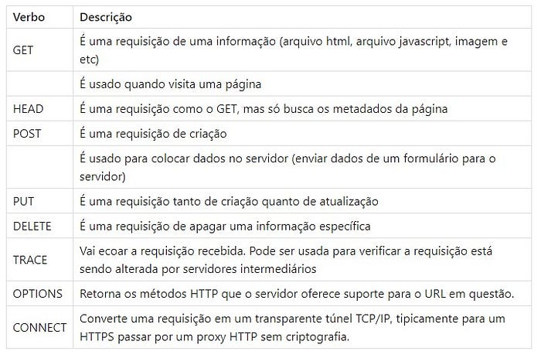
Protocolo HTTP
Métodos ou verbos do HTTP

Slide 12
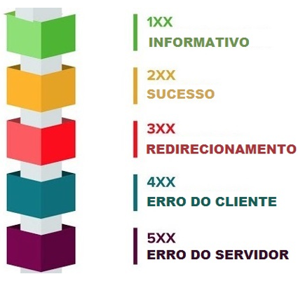
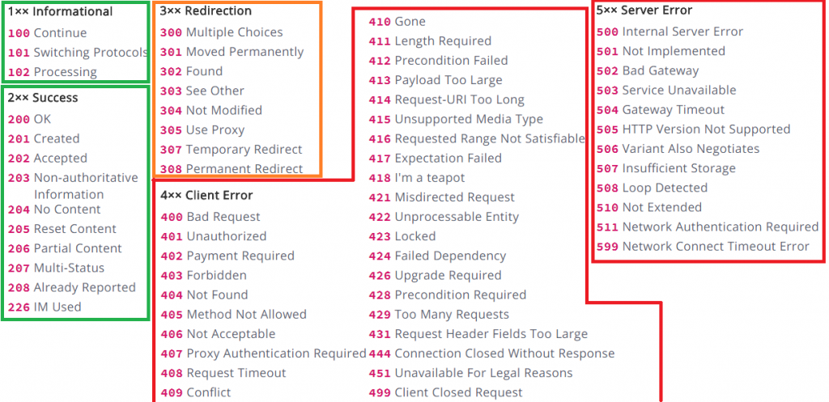
Protocolo HTTP
Códigos de Status das Requisições

Slide 13
Protocolo HTTP
Um cookie HTTP (um cookie web ou cookie de navegador) é um pequeno fragmento de dados que um servidor envia para o navegador do usuário.
O navegador pode armazenar estes dados e enviá-los de volta na próxima requisição para o mesmo servidor.
Normalmente é utilizado para identificar se duas requisições vieram do mesmo navegador — ao manter um usuário logado, por exemplo. Ele guarda informações dinâmicas para o protocolo HTTP sem estado.
Cookies são usados principalmente para três propósitos:
Gerenciamento de sessão; Personalização; Registro e análise do comportamento de um usuário.

Slide 14
Protocolo HTTP
Gerenciamento de sessão: Logins, carrinhos de compra, placar de jogos ou qualquer outra atividade que deva ser guardada por um servidor.
Personalização: Preferências de usuário, temas e outras configurações.
Rastreamento: Registro e análise do comportamento de um usuário.

